Slide 1


ΑΣΦΑΛΕΙΑ ΣΤΟ ΔΙΑΔΙΚΤΥΟ
ΓΙΑ ΠΑΙΔΙΑ ΔΗΜΟΤΙΚΟΥ (9-12χρ)

Slide 2







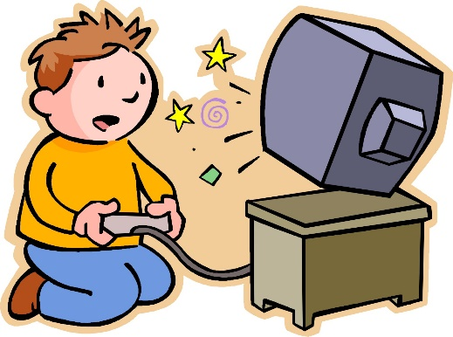
Τι μας αρέσει να κάνουμε στο διαδίκτυο

Slide 3
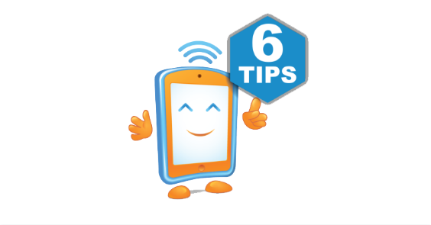

Τι πρέπει να προσέχουμε στο διαδίκτυο
Να μην αποκαλύπτουμε προσωπικά μας δεδομένα
Να μη μιλάμε με αγνώστους
Να μην παίζουμε παιχνίδια ακατάλληλα για την ηλικία μας
Να μην παραμελούμε τις δραστηριότητές μας για χάρη του διαδικτύου
Να σεβόμαστε τους άλλους χρήστες του διαδικτύου
0ταν κάτι μας ανησυχήσει να το πούμε σε έναν ενήλικα που εμπιστευόμαστε

Slide 4
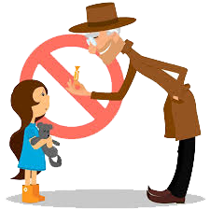
Πόσο «φίλοι» είναι τελικά οι διαδικτυακοί σου φίλοι…
Δε δεχόμαστε αιτήματα φιλίας και δε συνομιλούμε ποτέ με αγνώστους
Πίσω από την οθόνη του υπολογιστή μπορεί να κρύβεται οποιοσδήποτε. Ακόμα και ένας 50χρονος που λέει ψέματα ότι είναι 10χρονος…
Δε δεχόμαστε ποτέ να συναντηθούμε μόνοι μας με κάποιον που γνωρίσαμε διαδικτυακά, όσο χρόνο και αν συνομιλούμε μαζί του
Αν κάποιος μας ενοχλεί ή μας κάνει να νιώσουμε άβολα το λέμε σε έναν ενήλικα.

Slide 5

Τι είναι το Grooming ;
Το διαδικτυακό grooming ή αλλιώς «αποπλάνηση» συμβαίνει όταν ένας ενήλικας έρχεται σε επαφή µέσω του διαδικτύου µε ένα παιδί ή έφηβο προκειμένου να το συναντήσει από κοντά και να το εκμεταλλευτεί µε πολύ άσχημο τρόπο.
Το grooming µέσω διαδικτύου είναι ένα έγκλημα που τιμωρείται αυστηρά σε όλες τις χώρες της Ευρώπης.

Slide 6
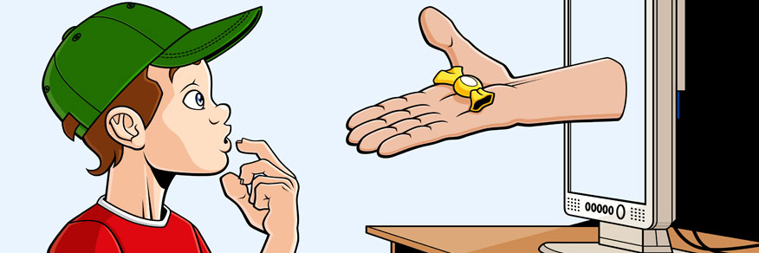
Μέθοδοι που χρησιμοποιούν οι Groomers
Κάποιοι διαδικτυακοί groomers µπορεί να προσποιούνται ότι είναι συνομήλικοι µε τα παιδιά (π.χ. βάζοντας ψεύτικη φωτογραφία προφίλ και δηλώνοντας ψευδή ηλικία).
Ακόµα, οι διαδικτυακοί groomers συνήθως έχουν γνώσεις στο να χειρίζονται ψυχολογικά και συναισθηματικά τους εφήβους (π.χ. γνωρίζουν την εφηβική γλώσσα και τον εφηβικό τρόπο σκέψης) και για αυτό µπορεί να χρησιμοποιούν διάφορες τεχνικές προκειμένου να αποκτήσουν αρχικά την εμπιστοσύνη του εφήβου.

Slide 7
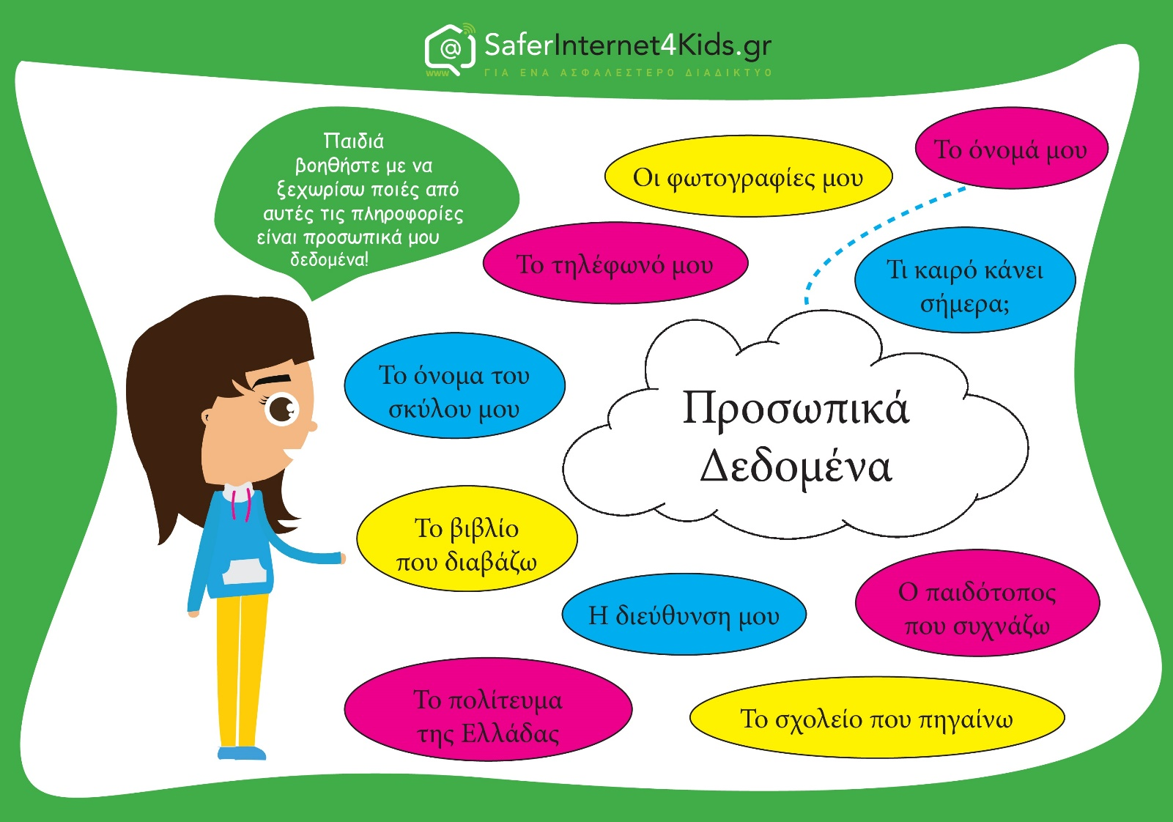
Ποια είναι τα προσωπικά μας δεδομένα

Slide 8


Ποιος έχει…
Τραβήξει μια φωτογραφία;
Τραβήξει μια selfie;
Κοινοποιήσει μια φωτογραφία στο διαδίκτυο;
Επεξεργαστεί ή αλλάξει μια φωτογραφία;

Slide 9

Πως θα είμαι σίγουρος ότι μοιράζομαι φωτογραφίες με ασφάλεια;
Πριν κοινοποιήσεις μια φωτογραφία σκέψου και ρώτα τον εαυτό σου…
Με ποιον τη μοιράζομαι;
Ποιος άλλος μπορεί να τη δει;
Εκείνοι που θα τη δουν τι θα μάθουν για μένα;
Εκείνοι που θα τη δουν τι θα μάθουν για τους υπόλοιπους που απεικονίζονται στη φωτογραφία;

Slide 10
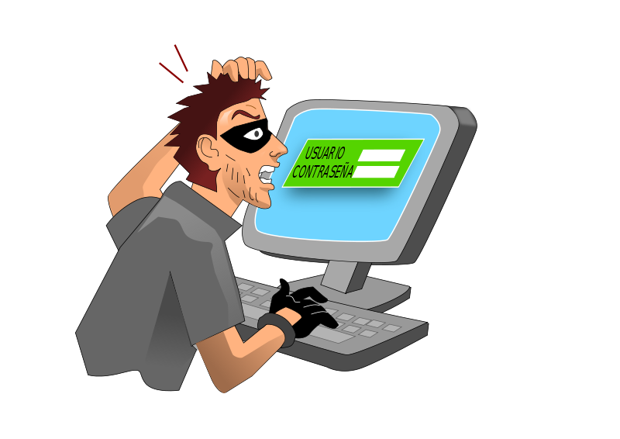
Πως θα δημιουργήσω έναν «ισχυρό» κωδικό πρόσβασης
Αποφεύγω το προφανές (ημ.γέννησης, όνομα κ.α)
Χρησιμοποιώ περισσότερους από 8 χαρακτήρες
Χρησιμοποιώ γράμματα μαζί με αριθμούς και σύμβολα
Δε χρησιμοποιώ λέξεις που υπάρχουν στο λεξικό
ΘΥΜΑΜΑΙ ΠΑΝΤΑ:
Δεν εμπιστεύομαι σε κανέναν τον κωδικό ασφαλείας που χρησιμοποιώ

Slide 11

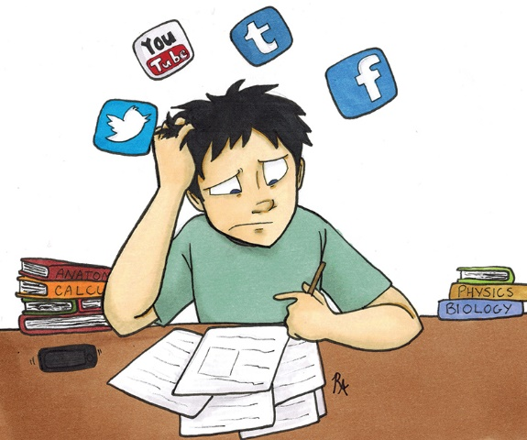
Πως θα καταλάβω εάν δαπανώ υπερβολικά πολλές ώρες στο διαδίκτυο;
Θέλεις να περνάς συνεχώς όλο και περισσότερο χρόνο στο διαδίκτυο; Όταν δεν είσαι συνδεδεμένος σκέφτεσαι διαρκώς τις διαδικτυακές σου δραστηριότητες;
Δεν περνάς χρόνο με την οικογένεια ή/και τους φίλους σου ή παραμελείς τις δραστηριότητές σου εξαιτίας του διαδικτύου;
Νιώθεις κενό, ανησυχία, άσχημη διάθεση ή και επιθετικότητα όταν δεν είσαι συνδεδεμένος ή όταν οι γονείς σου προσπαθούν να σου περιορίσουν τη χρήση του διαδικτύου;
Ο χρόνος ενασχόλησής σου με το διαδίκτυο
αποτελεί σημείο τριβής με την οικογένειά σου;

Slide 12

Τι μπορώ να κάνω για να βοηθήσω τον εαυτό μου
Ενίσχυσε τις ικανότητες στις διαπροσωπικές σου σχέσεις και επέκτεινε το δίκτυο των φίλων σου.
Βρες υγιείς δραστηριότητες που σου αρέσουν στην πραγµατική ζωή προκειµένου να γεµίσεις τον ελεύθερο χρόνο σου!
Θέσε µόνος/µόνη σου στόχο για τις ώρες που θα δαπανήσεις στο διαδίκτυο και µην περιµένεις από τους γονείς σου να το κάνουν αυτό για σένα!

Slide 13

Χρήση του διαδικτύου με μέτρο!
Μην αντικαθιστάς τους φίλους σου στον πραγματικό κόσμο με τους φίλους από το διαδίκτυο
Βάλε όρια στη χρήση του διαδικτύου και μην παραμελείς τις υπόλοιπες δραστηριότητες σου

Slide 14

Πιστεύουμε ό,τι διαβάζουμε στο διαδίκτυο;
Φυσικά και ΌΧΙ!
Στο διαδίκτυο ο καθένας μπορεί να γράψει ότι θέλει

Slide 15
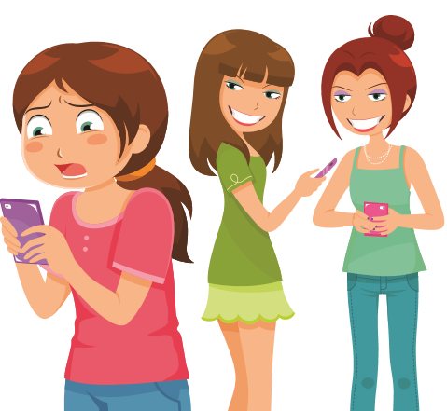
Πως ακριβώς µπορεί να εκφραστεί ο διαδικτυακός εκφοβισµός;
Οι µορφές που µπορεί να πάρει ο διαδικτυακός εκφοβισµός είναι ποικίλες και µπορεί να περιλαµβάνουν:
την αποστολή µηνυµάτων µε βλαβερό και απειλητικό περιεχόµενο,
την αποστολή ή δηµοσίευση ευαίσθητων πληροφοριών όπως σεξουαλικές προτιµήσεις,
τη δηµοσίευση προσωπικών φωτογραφιών σε blog και κοινωνικά δίκτυα,
τη δηµιουργία ψεύτικου προφίλ σε κοινωνικά δίκτυα µε σκοπό την γελοιοποίηση κάποιου παιδιού,
τη δηµιουργία κάποιας οµάδας στο διαδίκτυο µε σκοπό τον εξευτελισµό του παιδιού, κ.α.
Οι µορφές του διαδικτυακού εκφοβισµού µπορεί να είναι πραγµατικά πολλές καθώς µέσα από κάθε νέο κοινωνικό δίκτυο ή κάθε νέα εφαρµογή ή κάθε νέο παιχνίδι µπορεί να προκύψει κάποια µορφή διαδικτυακού εκφοβισµού.

Slide 16
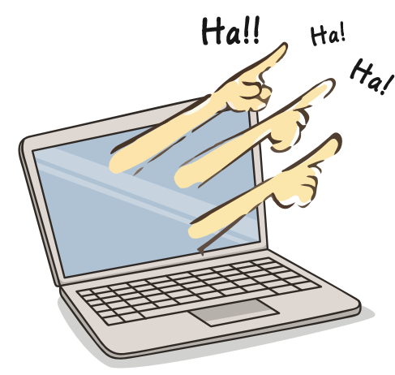
Είναι πράγµατι ένα αστείο;
Να θυµόµαστε ότι αστείο είναι όταν γελάµε όλοι µε αυτό και όχι µόνο ο ένας.
Δυστυχώς ο διαδικτυακός εκφοβισµός δεν είναι αστείο που µπορεί να συµβεί µεταξύ συνοµηλίκων αλλά µια πολύ επικίνδυνη πράξη µε µακροχρόνιες και τραυµατικές συνέπειες για το παιδί που το βιώνει αλλά και για το παιδί που το παρατηρεί!
Ανάµεσα στις συνέπειες αυτές περιλαµβάνονται: κατάθλιψη, αυτοκαταστροφική ή αυτοκτονική συµπεριφορά, χαµηλή αυτοεκτίµηση, κακή επίδοση στο σχολείο, κοινωνική αποµόνωση, αποχή από το σχολείο και τις παρέες συνοµηλίκων τους, κ.α.

Slide 17

Τι µπορούµε να κάνουµε προκειµένου να προστατευτούµε;
Δε δίνουµε ποτέ τους κωδικούς µας σε κανέναν, ούτε στους καλύτερους φίλους µας.
Δεν στέλνουµε µηνύµατα όταν είµαστε θυµωµένοι. Είναι δύσκολο να πάρουµε πίσω αυτά που έχουµε πει πάνω στο θυµό µας.
Όταν κάτι δε µας φαίνεται σωστό σε έναν ιστοχώρο ή σε µια συνοµιλία, τότε κατά πάσα πιθανότητα δεν είναι. Γι’ αυτό, εάν αισθανθούµε άσχηµα, ας βγούµε αµέσως από τον ιστοχώρο ή ας διακόψουµε αµέσως τη συνοµιλία.
Ας συνειδητοποιήσουµε ότι η διαδικτυακή επικοινωνία δεν είναι πάντα ιδιωτική, καθώς οι άλλοι µπορούν να αντιγράψουν, να εκτυπώσουν και να µοιραστούν µε άλλους τα λεγόµενά µας ή τις φωτογραφίες µας.
Δεν προωθούµε µηνύµατα ή εικόνες και φωτογραφίες που θα µπορούσαν να πληγώσουν τα συναισθήµατα κάποιου. Έχουµε στο µυαλό µας ότι, εάν κάποιος µας στείλει ένα µήνυµα και το προωθήσουµε ή γελάσουµε µε αυτό, στην ουσία γινόµαστε και εµείς µέρος του εκφοβισµού.

Slide 18
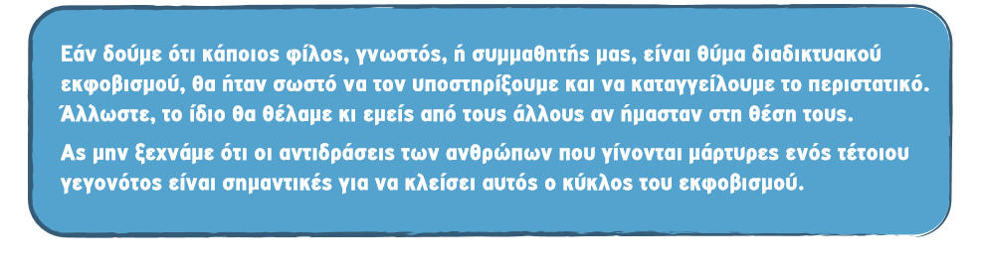

Ας μιλήσουμε…..

Slide 19
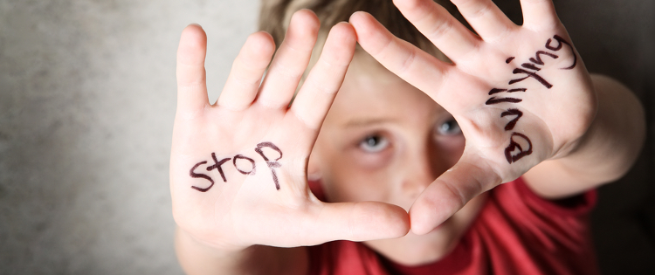
Και αν µου έχει ήδη συµβεί… Τι να κάνω;
Δεν απαντάµε στα εκφοβιστικά µηνύµατα. Μπλοκάρουµε την πρόσβαση του αποστολέα.
Κρατάµε και αποθηκεύουµε τα µηνύµατα ή τις συνοµιλίες. Αυτό θα µας είναι χρήσιµο εάν χρειαστεί ή εάν θελήσουµε να το καταγγείλουµε.

Slide 20
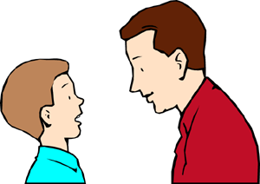
Να το πω σε έναν ενήλικα αν…
Κάποιος με κάνει να νιώσω άβολα με αυτά που μου λέει
Συναντήσω ακατάλληλο περιεχόμενο στο διαδίκτυο

Slide 21


Slide 22
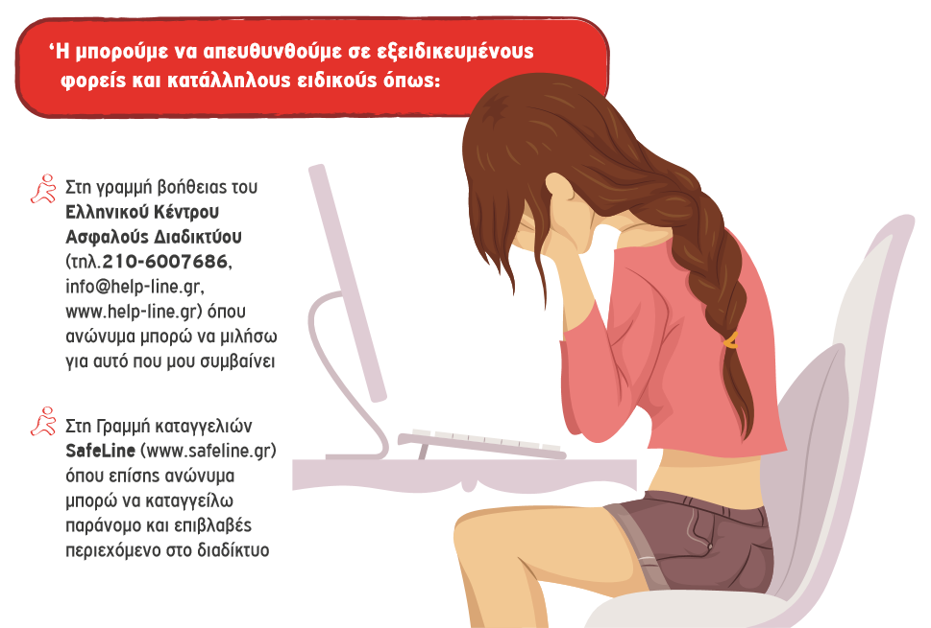

Slide 23




